Slide 1
第3章
动态规划

Slide 2
实验内容
编程实现下述4个算法， 并利用给定的数据，验证算法正确性
最长公共子序列
最大子段和
凸多边形最优三角剖分
背包问题

Slide 3
作业1 最长公共子序列
利用“附件1.最长公共子序列输入数据-2020”
中给出的字符串A, B, C, D, 分别找出下列两两字符串间的最长公共子串，并输出结果：
A-B,
C-D,
A-D,
C-B

Slide 4
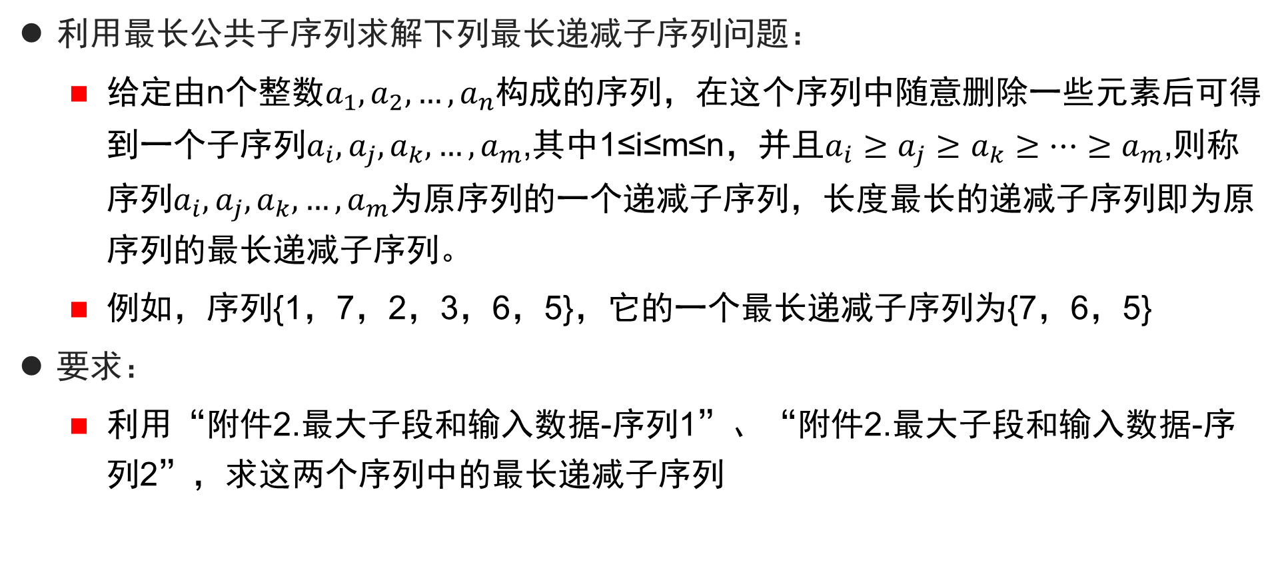
作业1 最长递减子序列
利用最长公共子序列求解下列最长递减子序列问题：
给定由n个整数$a_{1},a_{2},…{,a}_{n}$构成的序列，在这个序列中随意删除一些元素后可得到一个子序列$a_{i},a_{j},a_{k},…{,a}_{m}$,其中1≤i≤m≤n，并且$a_{i}≥a_{j}≥a_{k}≥…{≥a}_{m}$,则称序列$a_{i},a_{j},a_{k},…{,a}_{m}$为原序列的一个递减子序列，长度最长的递减子序列即为原序列的最长递减子序列。
例如，序列{1，7，2，3，6，5}，它的一个最长递减子序列为{7，6，5}
要求：
利用“附件2.最大子段和输入数据-序列1”、“附件2.最大子段和输入数据-序列2”，求这两个序列中的最长递减子序列

Slide 5
字符串A, B, C, D 生成方法
产生由10个数字{0,1,2,3,4,5,6,7,8,9}组成的长度在800-1000之间（也可以更长）的序列A1, C1
产生由10个符号{),!,@,#,$,%,^,&,*,(}组成的长度在800-1000之间（也可以更长）的序列B1, D1
将由26个英文字母和符号“+”组成的字符串an+algorithm+is+any+welldefined+computational+procedure+that+takes+some+values+as+input+and+produces+some+values+as+output
中的各个字母和符号“+”在保持原有前后顺序的前提下插入到字符串A1, B1, C1, D1中，得到字符串A, B, C, D
注：在C、D中，An+algorithm…

Slide 6
字符串A, B, C, D 生成方法
注意
由26个英文字母和+组成的字符串中的各个符号插入到A1, B1, C1, D1中后，任意2个符号间应当有数字隔开
例如，1a27n4+498a3l9g76o,不要出现“1an4+498al9g76o”

Slide 7
作业2 最大子段和
针对
“附件2.最大子段和输入数据-序列1”
“附件2.最大子段和输入数据-序列2”
中给出的序列1、序列2, 分别计算其最大子段和
序列1：长度在300-400之间，由(-100,100)内的数字组成
序列2：长度在100-200之间，由(-50,50)内的数字组成
要求
1. 指出最大子段和在原序列中的位置
2. 给出最大子段和具体值

Slide 8
作业3 凸多边形最优三角剖分
算法1
利用：教科书上O(n^3)算法
1. “附件3-1.21个基站凸多边形数据”
2. “附件3-2.29个基站凸多边形数据”
，给出21凸多边形顶点数据、 29凸多边形顶点数据，以顶点间的地理距离作为连接2个顶点的边、弦到的权值，对这2个凸多边形进行最优三角剖分

Slide 9
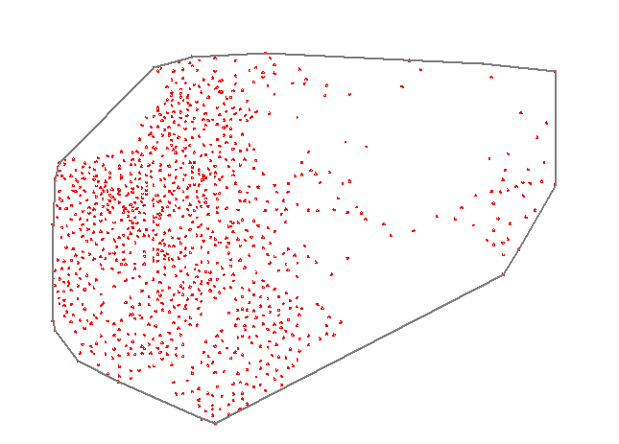
21凸多边形
21凸多边形构造方法
根据xx市TD-LTE网络配置数据，选取全部基站eNODEB；
以这些基站作为平面点，构造平面点集的凸包，得到具有21个顶点的凸21边形

Slide 10
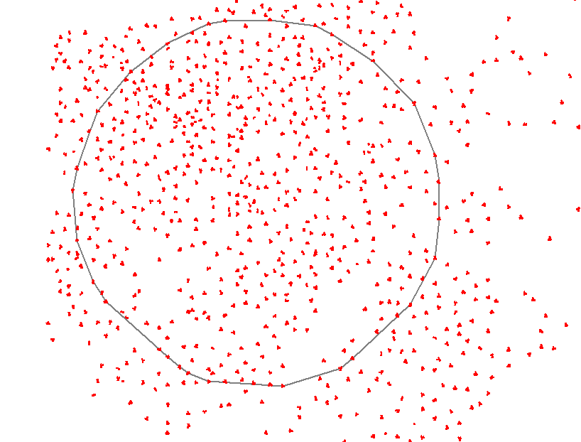
29凸多边形
29凸多边形构造方法
根据xx市TD-LTE网络配置数据，选取部分基站eNODEB；
以这些基站作为平面点，构造平面点集的凸包，得到具有29个顶点的凸21边形

Slide 11
作业4 凸多边形最优三角剖分
算法2
采用近似的复杂度为O(n^2)的剖分算法，实现三角剖分
对子问题{v(i-1),v(i),…,v(k),…v(j)}，从K(<=3)个固定位置选断点v(k)，比较这K个断点的目标值，从中选取最优断点。
要求：
1. 做图表示最优、次优三角剖分结果
，可以手绘
2. 计算最优、次优三角剖分对应的目标值——边长弦长总和

Slide 12
作业4 0-1背包问题
利用
“附件4.背包问题输入数据”
给出的2组背包数据（背包容量、物品重量、物品价值）
，计算最优物品装载方案
第1组数据：50个物品
第2组数据：100个物品
要求
给出最优方案中，
1. 各个物品是否被放入
2. 物品放入后的背包总重量、总价值

Slide 13
评分标准
评分参考标准如下（按照100分计算）
针对上述典型问题，至少针对其中四个问题，编程实现四个算法，程序能够针对一种输入正常运行，给出正确结果，并提交代码及实验报告：60~70分。每缺少一个算法，扣15分；
算法程序能够面对多种输入和边界条件（至少五种）稳定运行，输出正确结果，算法性能符合预期，并且按期提交代码及实验报告：71~91分；
在满足2的前提下，能够观察对比不同规模的输入数据下，算法的运行时间和空间占用的变化，分析算法时间和空间复杂性：92~95分；
在满足2、3的前提下，提出改进算法性能的思路及方法，并付诸实现：96-100分

Slide 14
作业提交要求
通过电子邮件提交电子版作业文档，pdf格式
邮件主题：算法设计与分析作业提交（第xx章）-班级-姓名
作业文档内容包括：
源程序代码，运行结果
文档名称：
班号_学号_姓名_算法设计与分析_第xx章
各章作业布置后，三周内提交
不要拖到期末各章作业一起提交，延时提交，扣分！
邮件地址： 研究生助教: 王苑汀，835206823@qq.com
yewen@bupt.edu.cn

